Slide 1

F2
Mecanismo de ventilação pulmonar
CienTIC 6
Ciências Naturais – 6.º ano

Slide 2
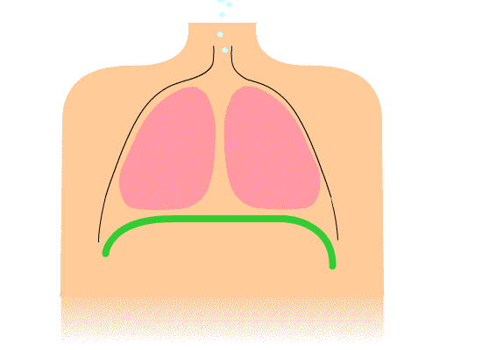
Ventilação pulmonar
A ventilação pulmonar é um processo mecânico pelo qual o ar entra e sai dos pulmões.
Resulta de dois movimentos respiratórios: a inspiração e a expiração.
2/9

Slide 3
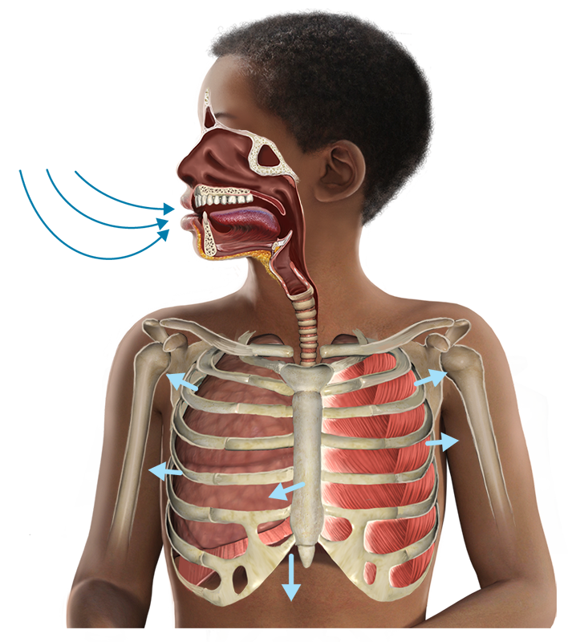
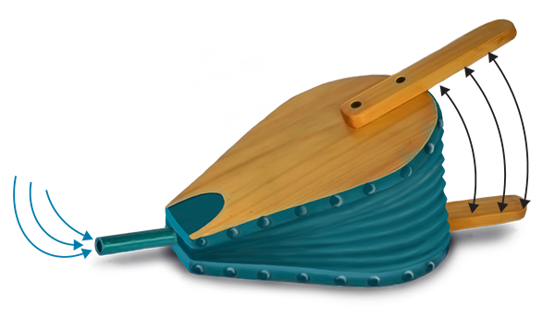
Ar inspirado
?
Inspiração
Movimento do ar para o interior dos pulmões.
3/9

Slide 4
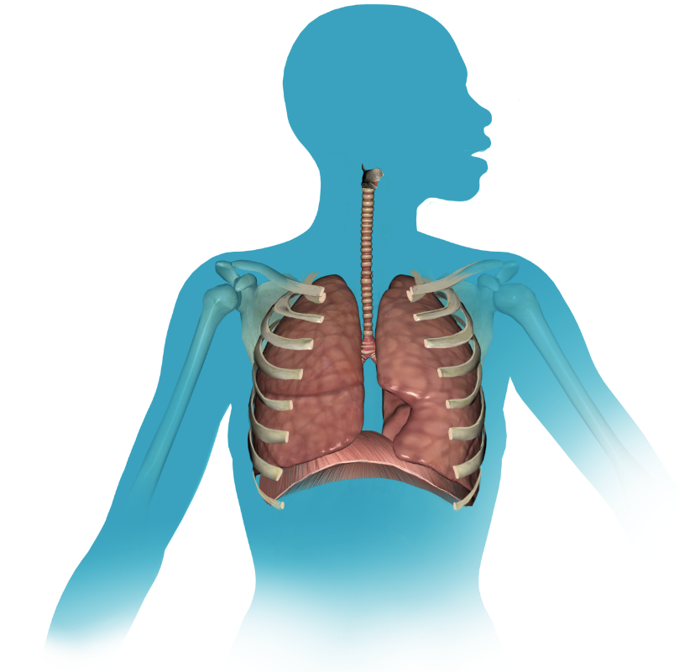
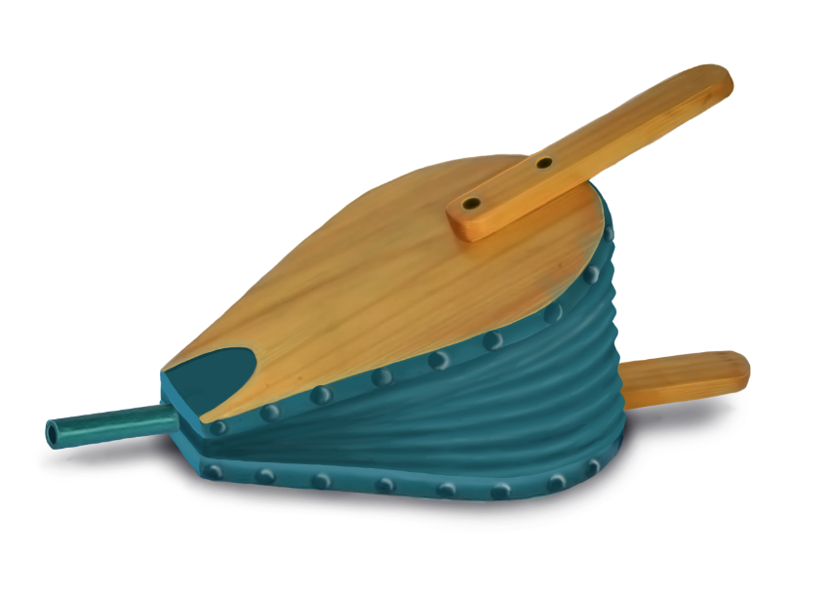
Entrada de ar
Na inspiração, o aumento do volume da caixa torácica e a dilatação dos pulmões provocam a descida da pressão no seu interior e consequente entrada de ar.
4/9

Slide 5
Inspiração
Contração do diafragma e dos músculos intercostais.
Aumento do volume da caixa torácica.
Aumento do volume dos pulmões.
Diminuição da pressão no interior dos pulmões.
Entrada do ar.
5/9

Slide 6
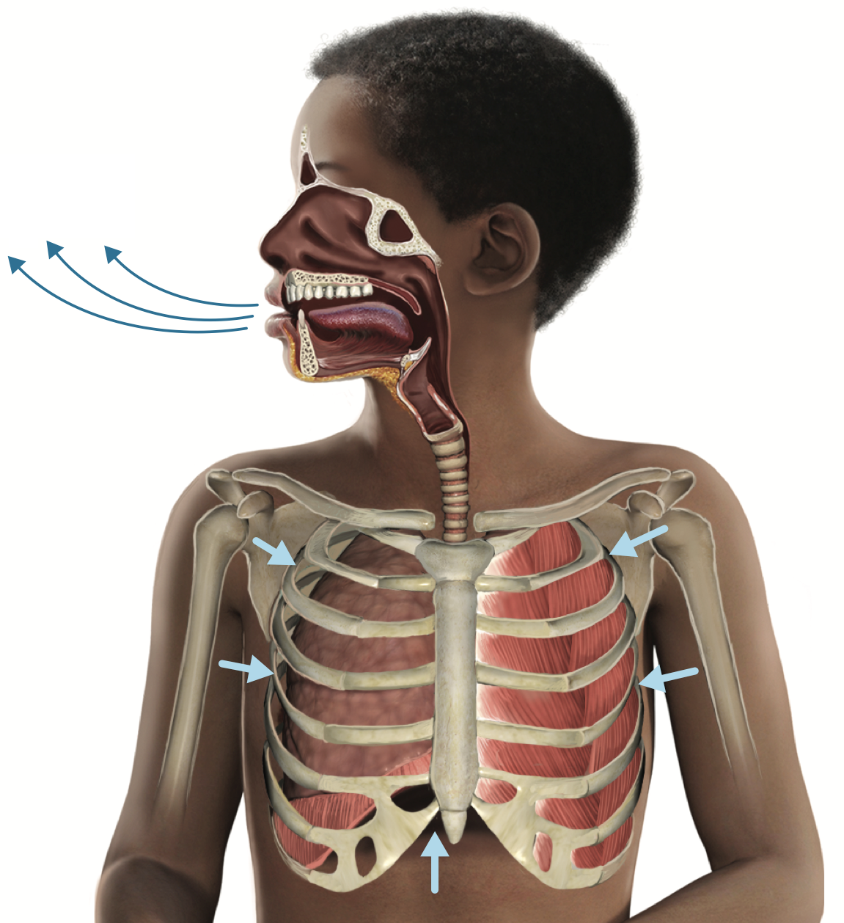
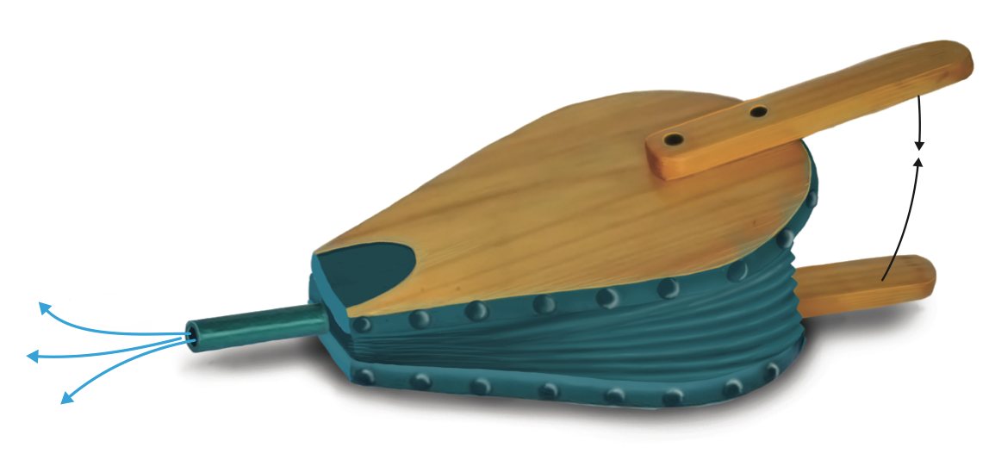
Ar expirado
?
Expiração
Movimento do ar para o exterior dos pulmões.
6/9

Slide 7
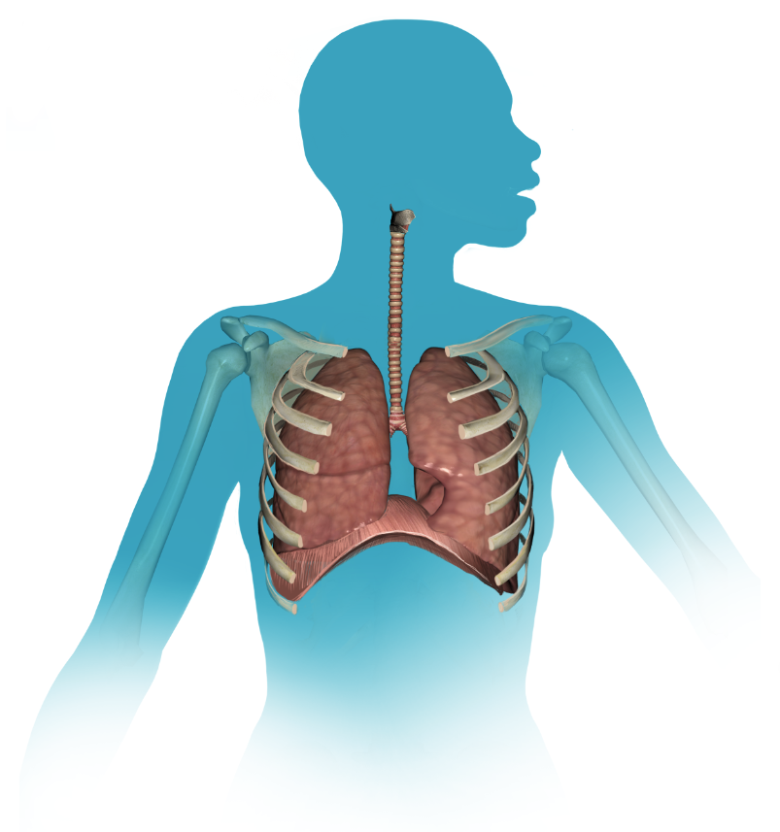
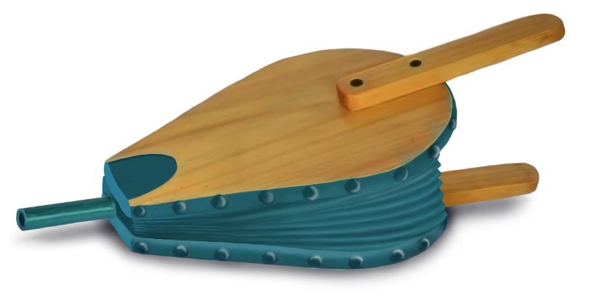
Saída de ar
Na expiração, a diminuição do volume da caixa torácica, devido ao relaxamento dos músculos intercostais e do diafragma, provoca a subida da pressão no interior dos pulmões, obrigando à saída de ar.
7/9

Slide 8
Expiração
Relaxamento do diafragma e dos músculos intercostais.
Diminuição do volume da caixa torácica.
Diminuição do volume dos pulmões.
Aumento da pressão no interior dos pulmões.
Saída do ar.
8/9

Slide 9
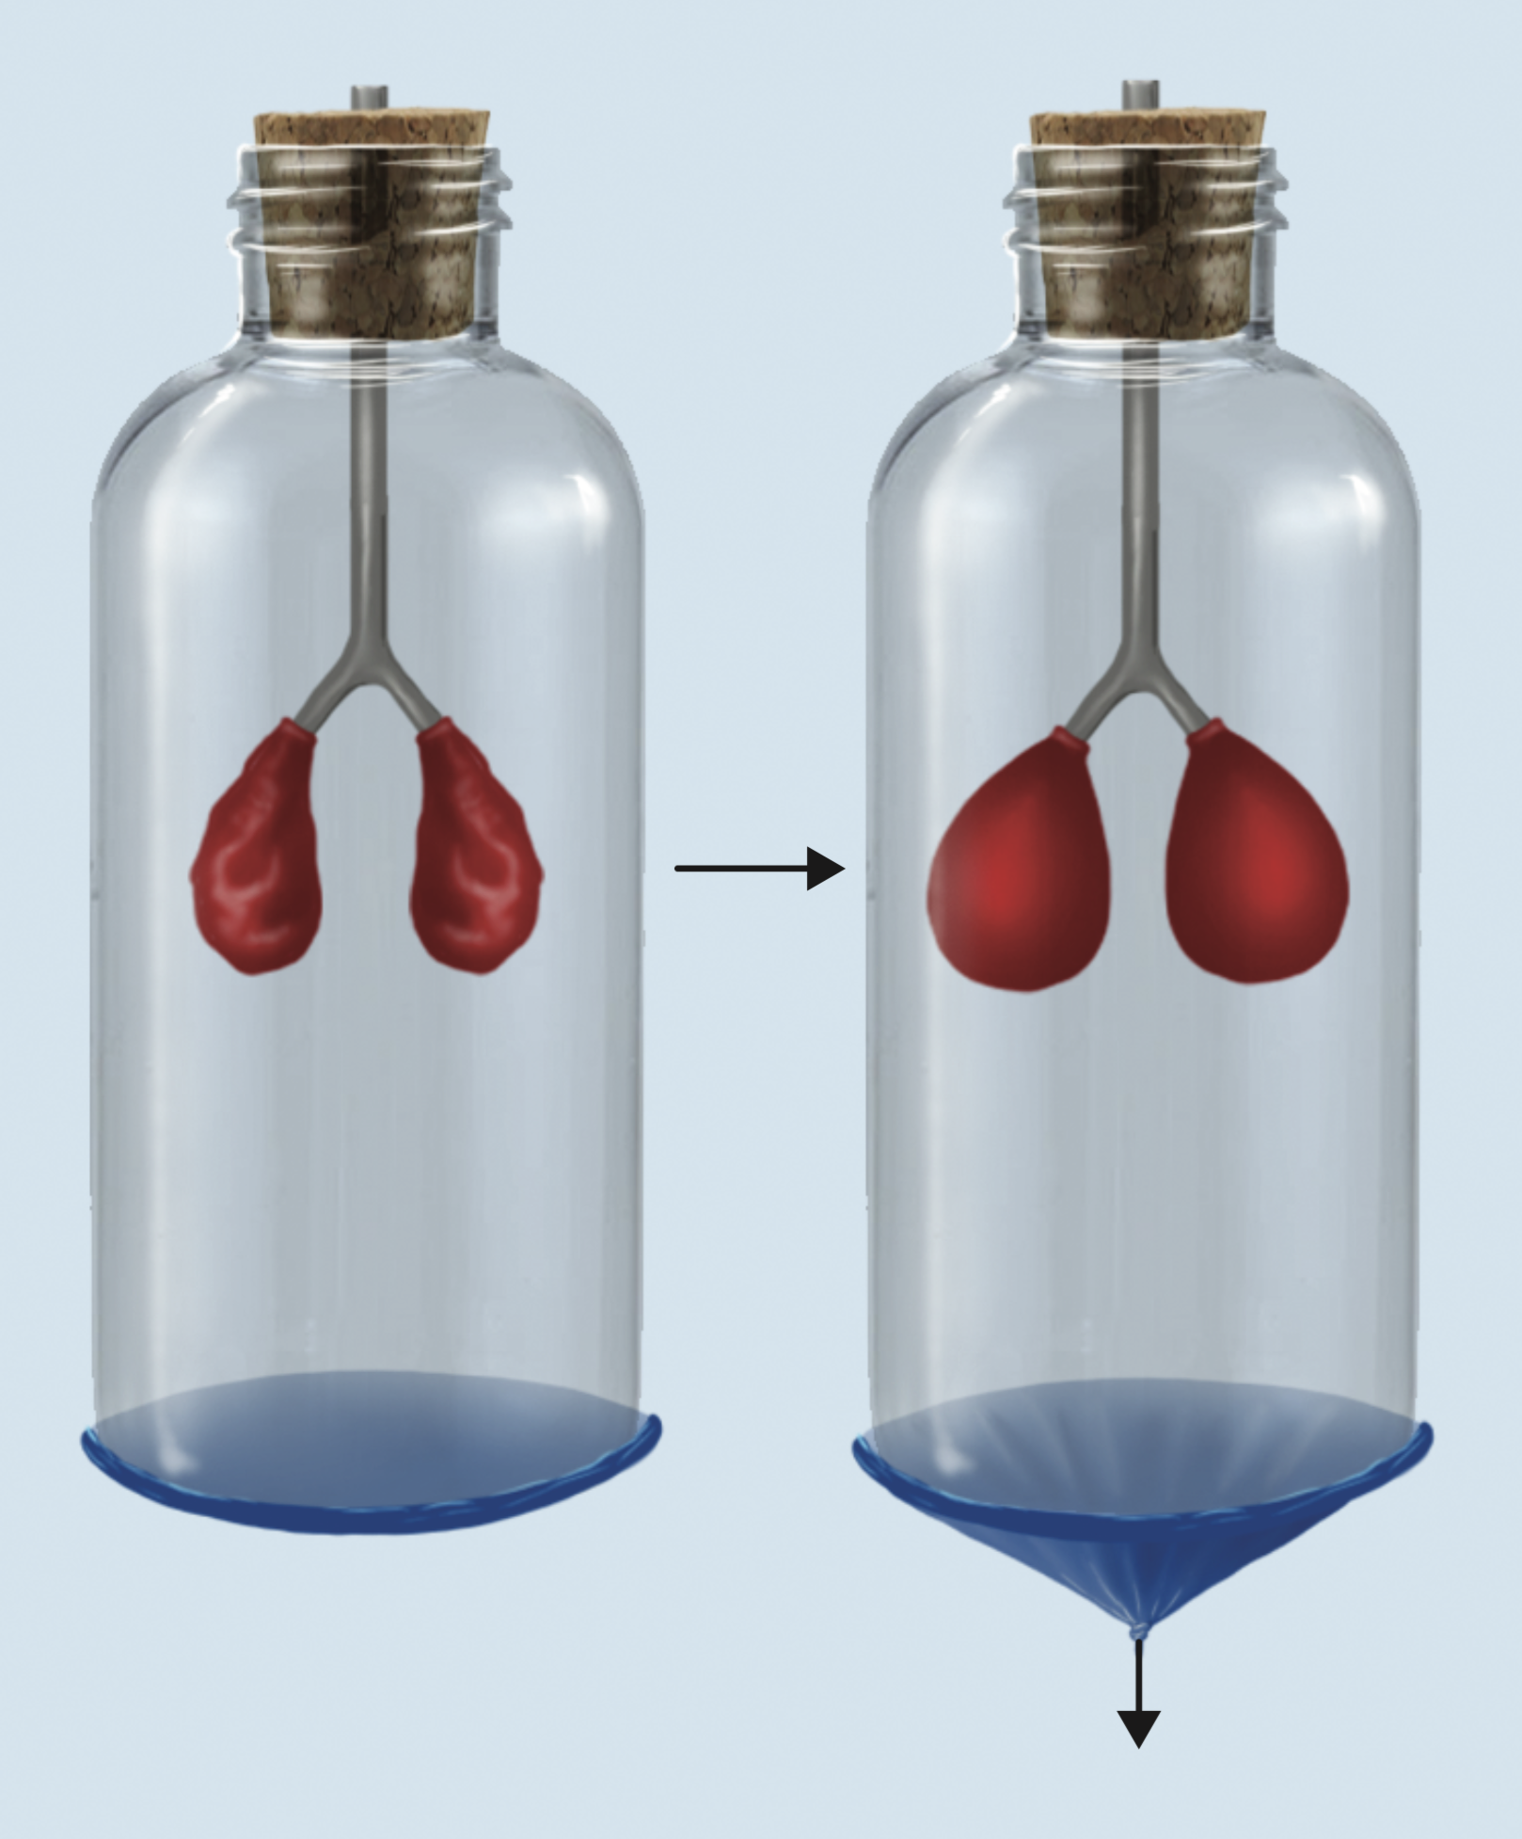
Simulador
9/9

